Slide 1




ỦY BAN NHÂN DÂN QUẬN 8
TRƯỜNG TIỂU HỌC NGUYỄN TRUNG NGẠN
TỰ NHIÊN VÀ XÃ HỘI 1
BÀI 12: CÔNG VIỆC TRONG CỘNG ĐỒNG
TIẾT 1
Giaùo vieân………….............

Slide 2

KHỞI ĐỘNG

Slide 3




Trò chơi
Lật mảnh ghép

Slide 4





















Baøi
12
Coâng vieäc
trong coäng ñoàng
Notes:
Bam các mảnh ghép ra hình ,bấm nút quay về kích chuột 1 lần nữa vào mảnh ghép ra hình bên trong.Click vào bông hoa để đến hoạt động tiếp theo

Slide 5

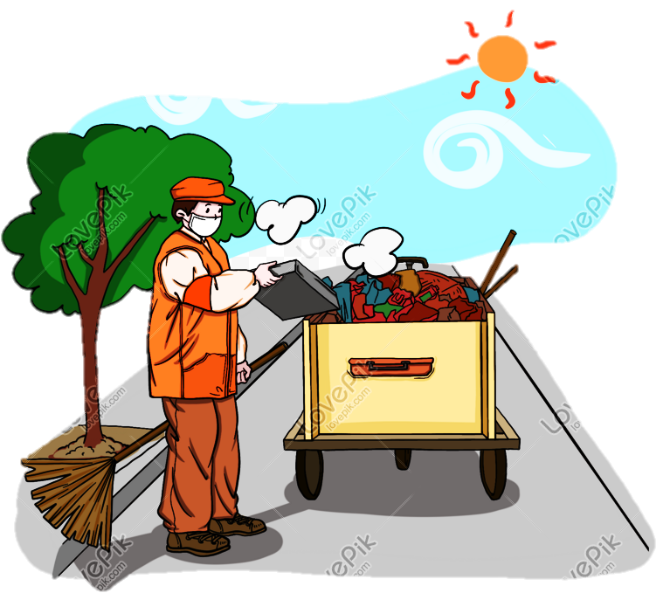

Đây là ai?

Slide 6
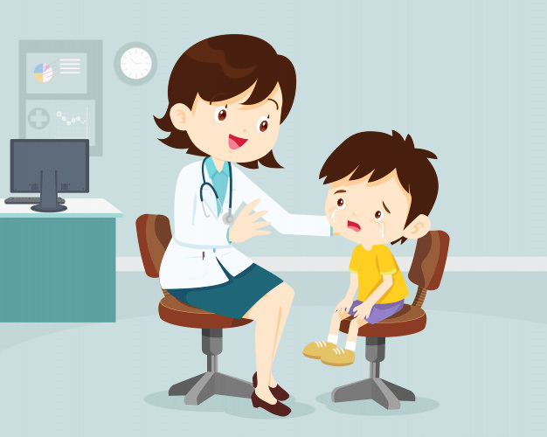
Đây là ai?

Slide 7
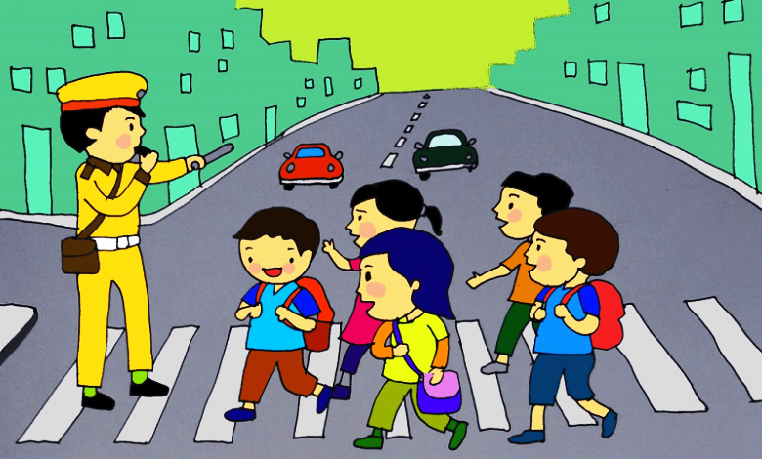
Đây là ai?

Slide 8

Đây là ai?

Slide 9

Đây là ai?

Slide 10
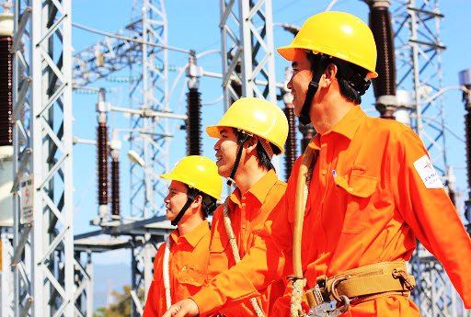
Đây là ai?

Slide 11

KHÁM PHÁ

Slide 12

THẢO LUẬN NHÓM

Slide 13

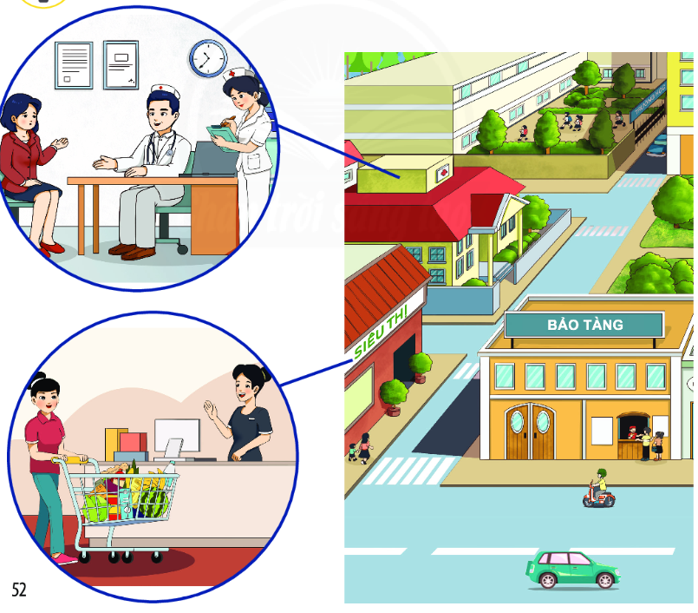

Những người trong tranh làm công việc gì?
Công việc đó mang lại lợi ích gì cho cộng đồng?

Slide 14
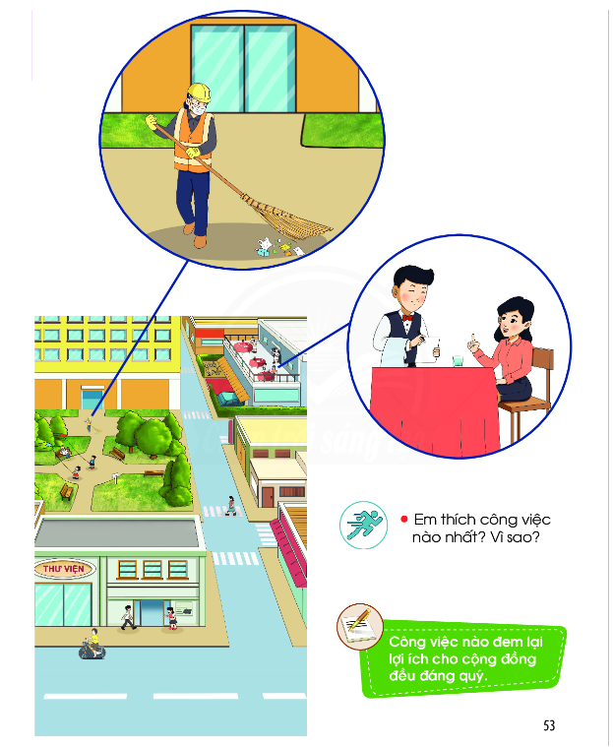
Những người trong tranh làm công việc gì?
Công việc đó mang lại lợi ích gì cho cộng đồng?

Slide 15

Mỗi người trong cộng đồng đều có công việc khác nhau.
Công việc nào mang lại lợi ích cho cộng đồng cũng đều đáng quý.

Slide 16

Nghỉ giữa tiết

Slide 17


Slide 18

Vận dụng

Slide 19
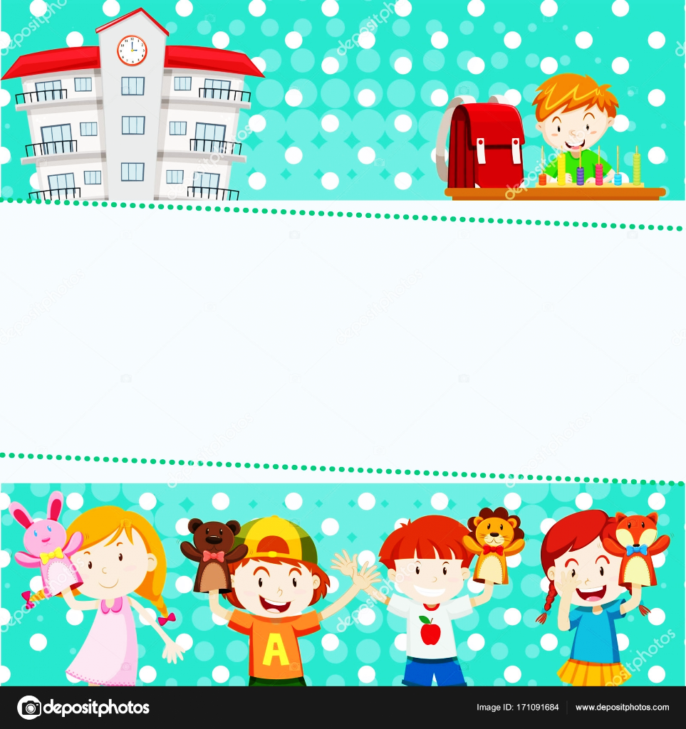
Kể về công việc yêu thích
Notes:
GV chuẩn bị sẵn các tranh/ ảnh về các công việc trong cộng đồng. HS chọn công việc mà mình yêu thích dán vào khung tranh được cb sẵn và trang trí.
Hết thời gian GV mời HS lên trình bày.

Slide 20



Slide 21

Chaøo taïm bieät caùc con

